Slide 1









UBND QUẬN DƯƠNG KINH
TRƯỜNG TIỂU HỌC ANH DŨNG
TIẾNG VIỆT
Bài 24: ua ưa

Slide 2
thi ®è
chia sÎ
®Þa lÝ
- Bè Thi lµ thî má.
- Bµ cã l¸ tÝa t«.

Slide 3

ưa
ua
MÑ ®ư­a Hµ ®Õn líp häc móa.

Slide 4
ua
ưa

Slide 5
cua
®òa
rïa
cöa
døa
nhùa

Slide 7
cµ chua
móa «
d­ưa lª
cöa sæ

Slide 10
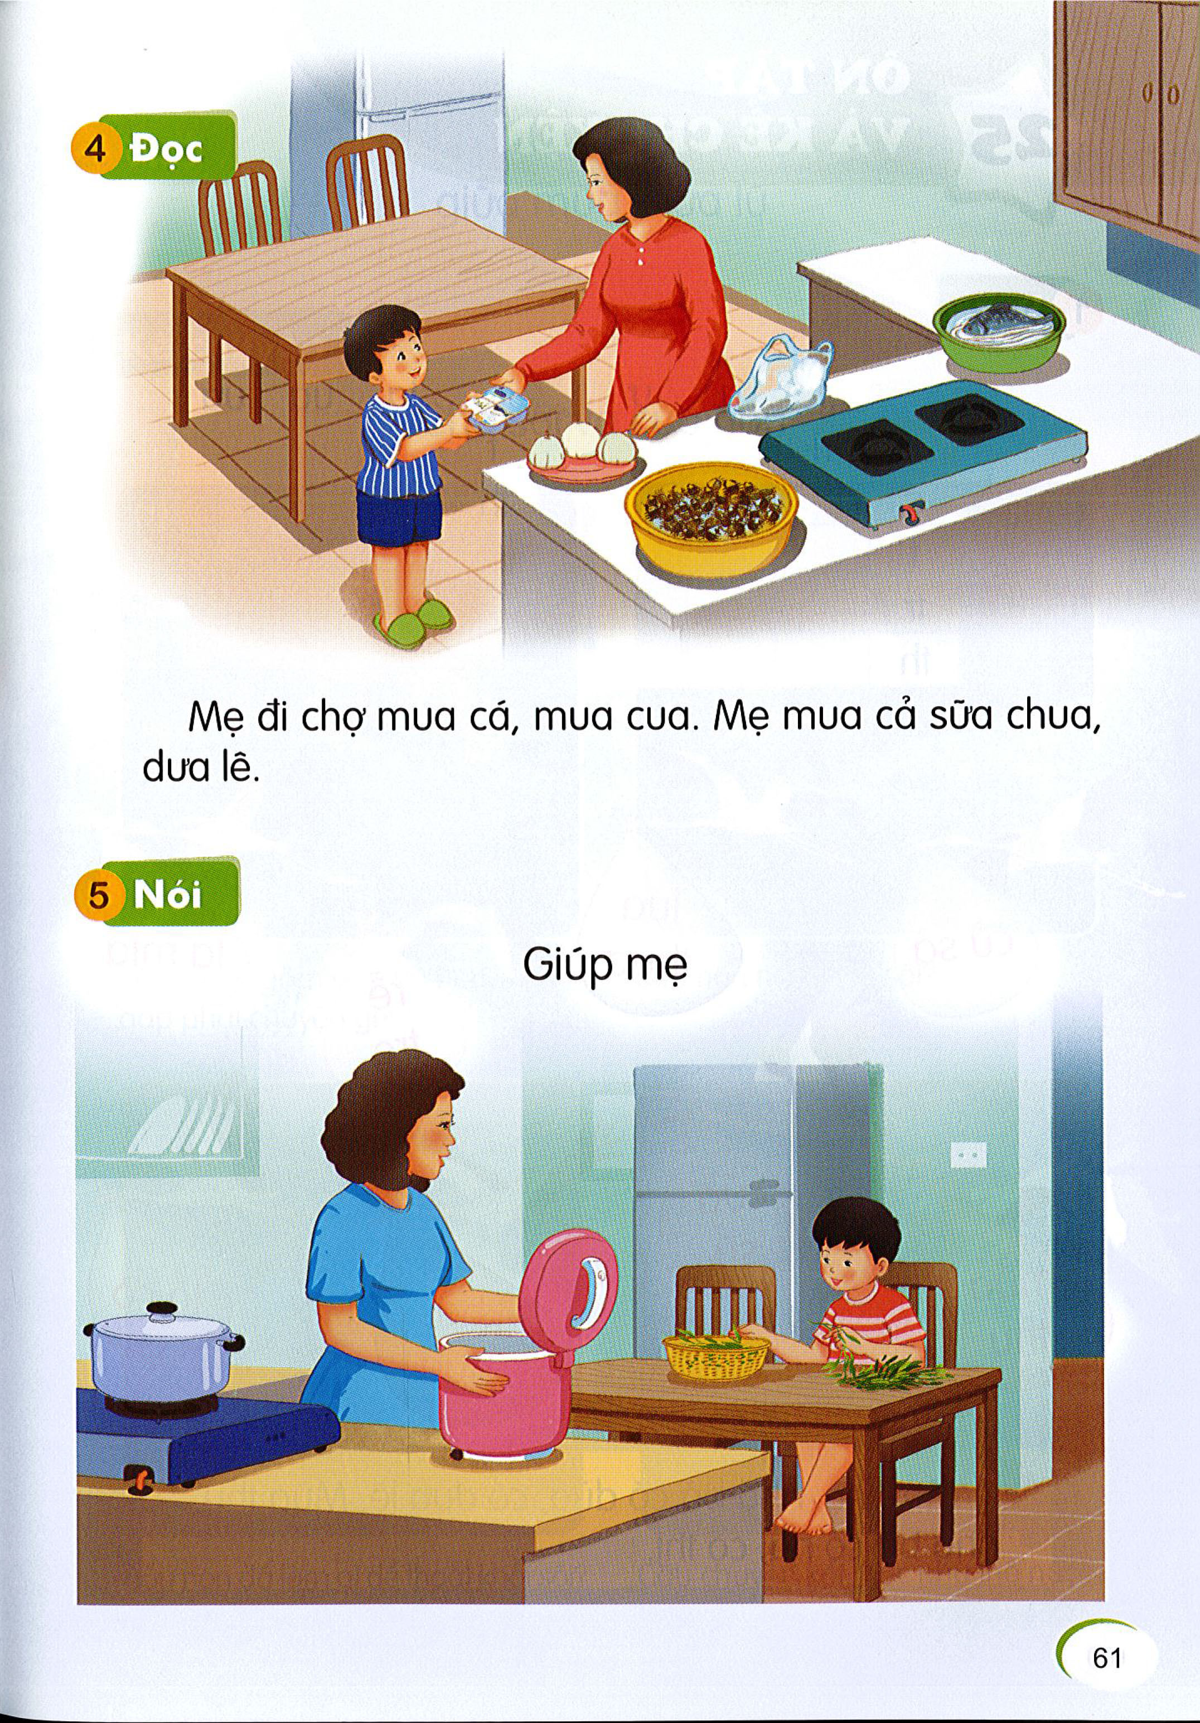
MÑ ®i chî mua c¸, mua cua.
MÑ mua c¶ s÷a chua, dư­a lª.

